Slide 1
Проект
Дербентцы
–
герои современности
Автор проекта:
Рамазанова Н.Г.

Slide 2
Актуальность темы

Slide 3
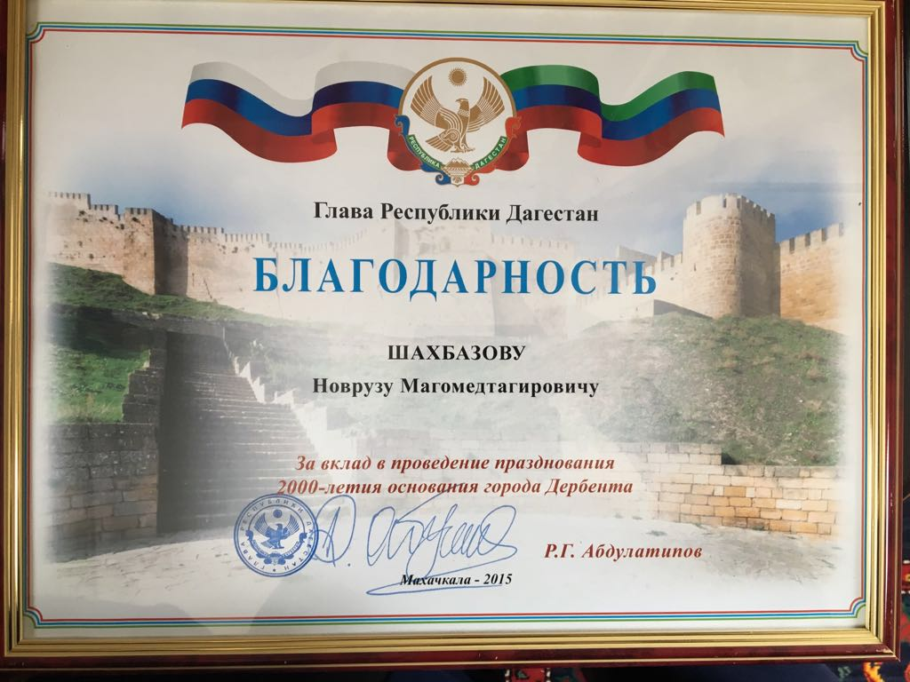
Среди выдающихся деятелей культуры и искусства,
выходцев из Дербента, нас привлекла личность
Новруза Магомедтагировича ШАХБАЗОВА,
составляющего «золотой фонд» нашего народа.

Slide 4
Новруз Шахбазов

Slide 5
Новруз Магомедтагирович ШАХБАЗОВ
Деятель музыкального
искусства,
художественный руководитель
и главный дирижёр
Государственного оркестра
народных инструментов Дагестана
и главный дирижёр
Дагестанского
Государственного
театра оперы и балета.

Slide 6
Детство будущего музыканта
Родился ______ г.Дербент
Учился _______ СОШ №18
Место жительства
__________ 1 магал

Slide 7
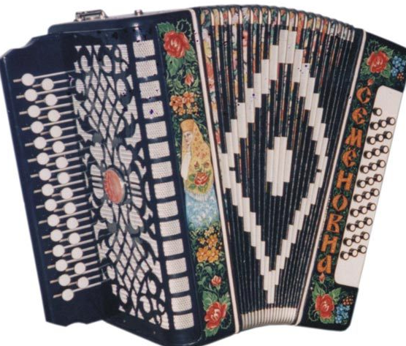
Природный
дар
музыканта

Slide 8
Природный дар
музыканта

Slide 9
Жизнь, отданная искусству…

Slide 10
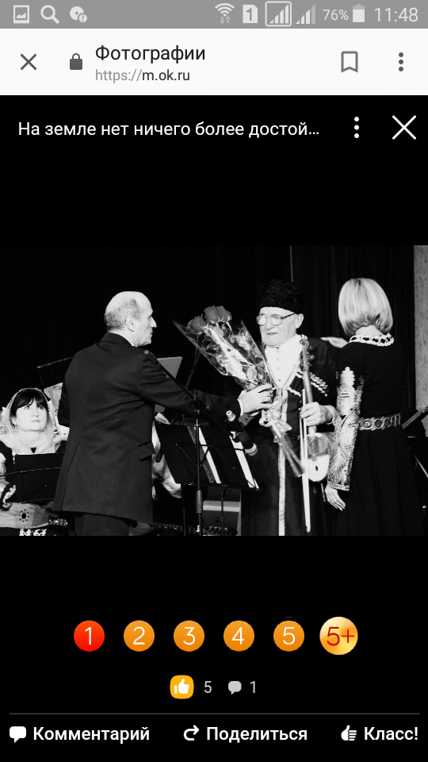

Slide 11
видео

Slide 12
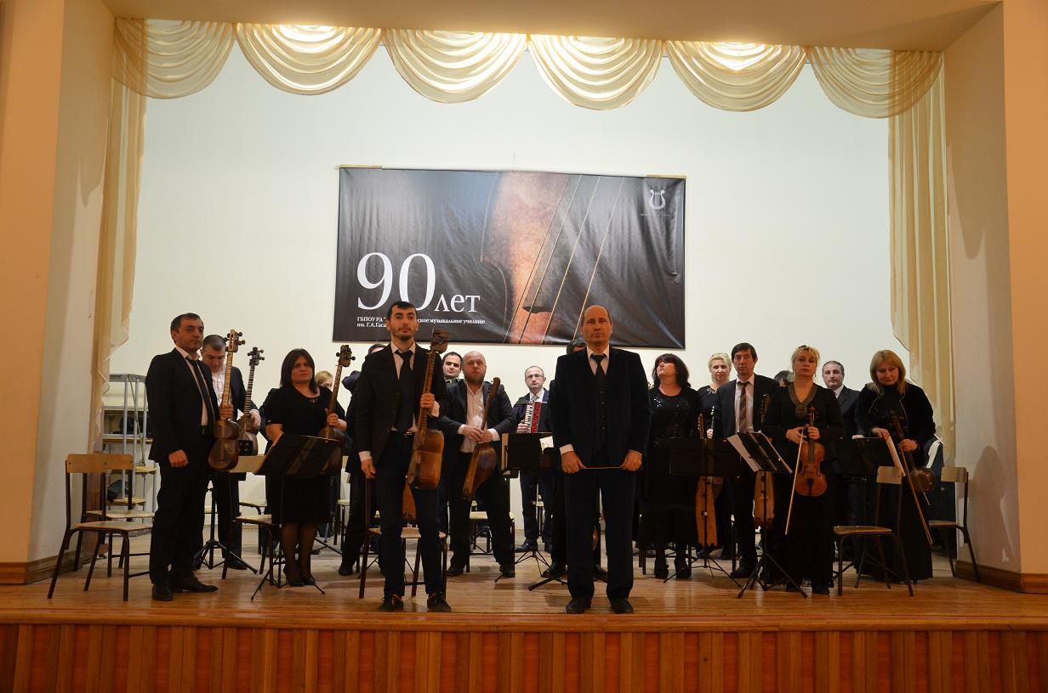
Пламенная горская душа

Slide 13
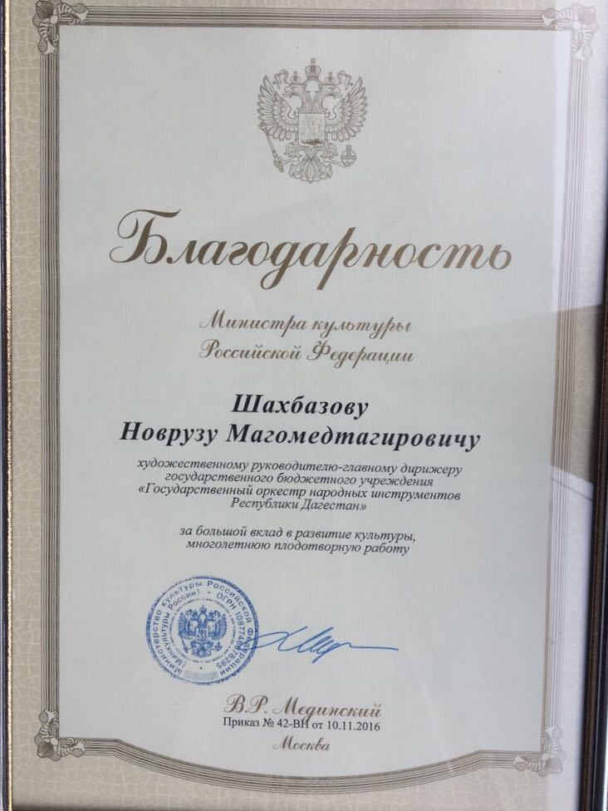
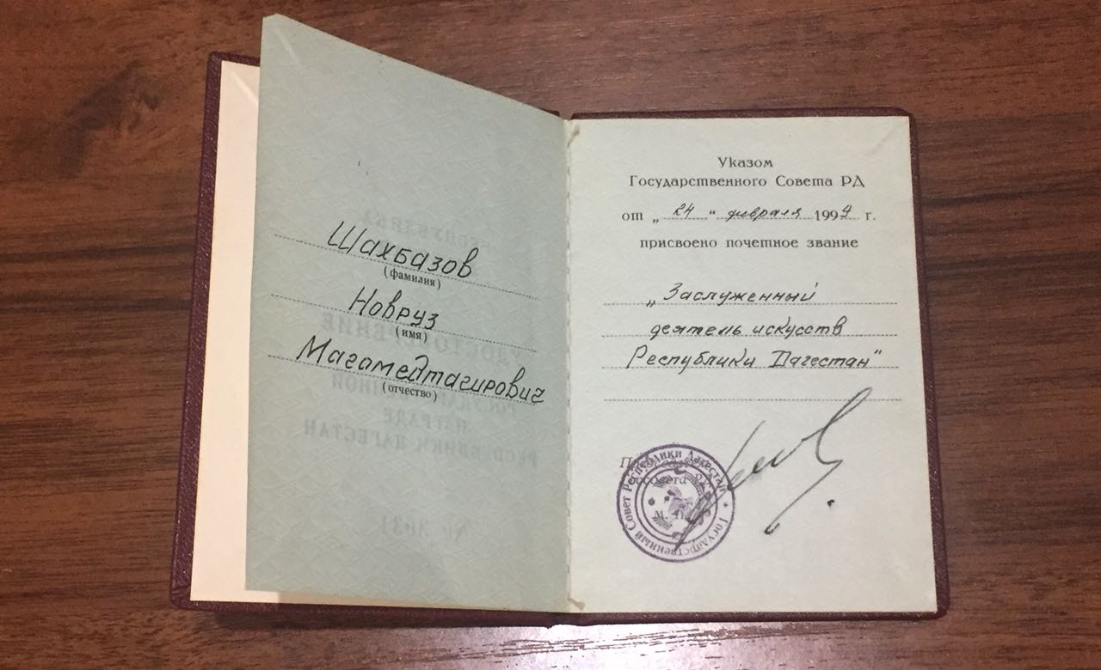

Slide 14
